Slide 1
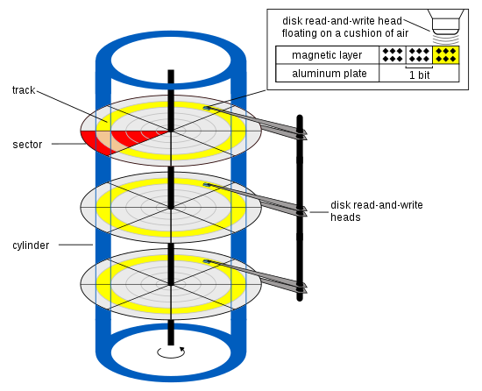
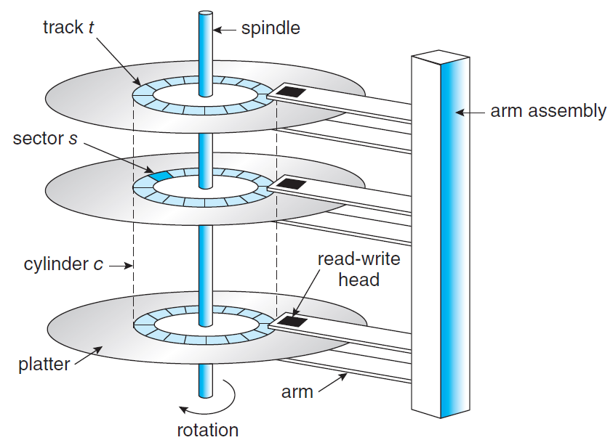
แก้ไขครั้งล่าสุดเมื่อวันที่ 31 ตุลาคม 2567
Mass-Storage Structure
รูปใน textbook เข้าใจยาก

Slide 2
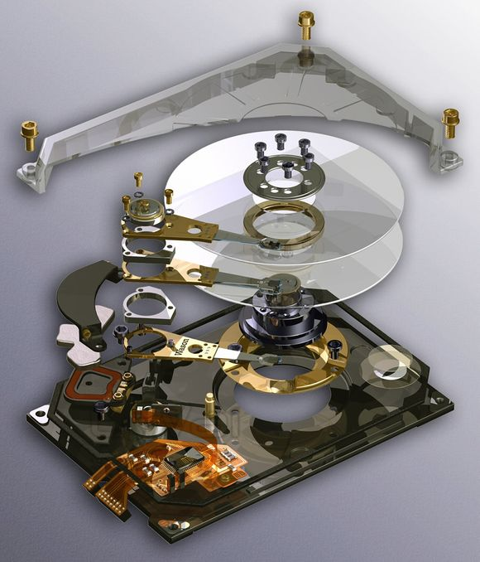
Platter Disk arm
Tracks
Sectors
Cylinder
Rotations per minute (RPM)
54k 72k 10k 15k
Transfer rate
Positioning time
Random-access time
Seek time
Rotational latency
Head crash
Removable
Effective transfer rate
Nonvolatile memory (NVM)
Solid-state disk (SSD)
USB drive
รูปจากอินเทอร์เน็ต

Slide 3
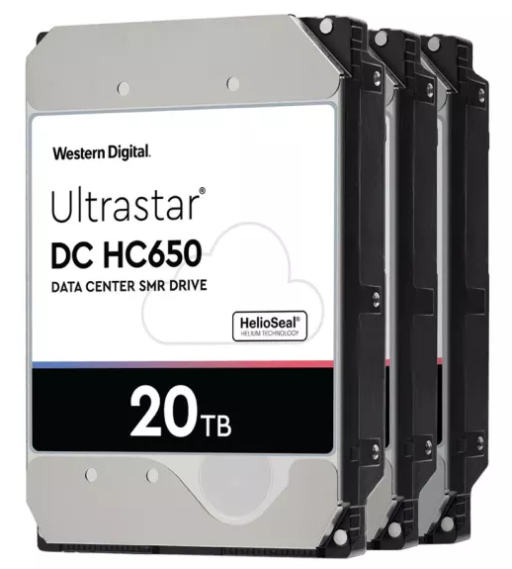
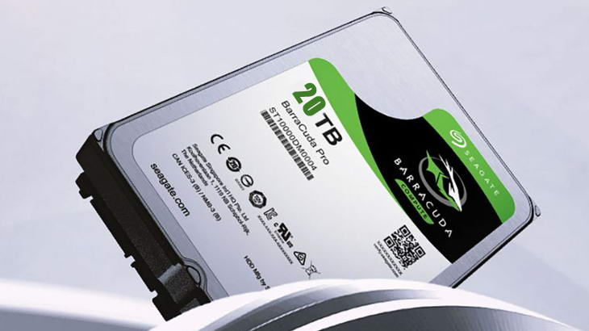
https://notebookspec.com/seagate-will-have-50tb-hdds-by-2026-18tb-and-20tb-launch-in-2020/501531/

Slide 4
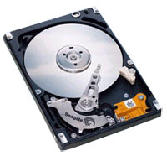
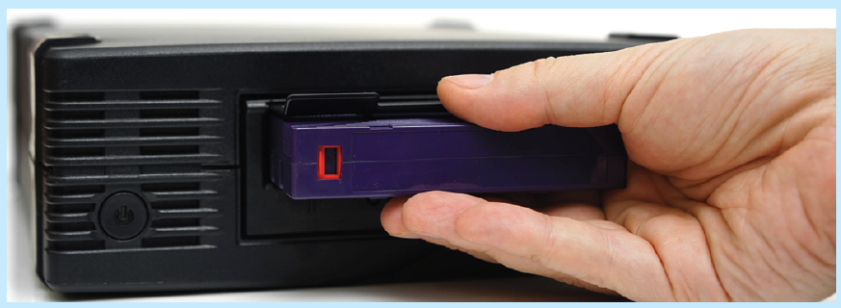
Modern disk drives = large one-dimensional array of logical blocks.
A logical block is the smallest unit of transfer.
The size of a logical block is usually 512 bytes (from factory),
but can be low-level formatted to 1024 bytes (less header and trailer, but more internal fragmentation).
Constant linear velocity - CD-ROM, DVD-ROM
Constant angular velocity - hard disk
Magnetic tapes ใช้ backup ข้อมูลเท่านั้น
Block (sector)
Header
Data (512 bytes)
ความเร็วเชิงเส้น (m/s) คงที่ เวลาหัวอ่านเลื่อนเข้าไปอ่านข้อมูลที่ track ข้างใน แกนจะหมุนเร็วขึ้น (rpm) เพื่อให้ความเร็วเชิงเส้นคงที่
Trailer
ใช้ความเร็วรอบ (rpm) คงที่เสมอ เปลืองไฟ
data density decreases in outer tracks

Slide 5
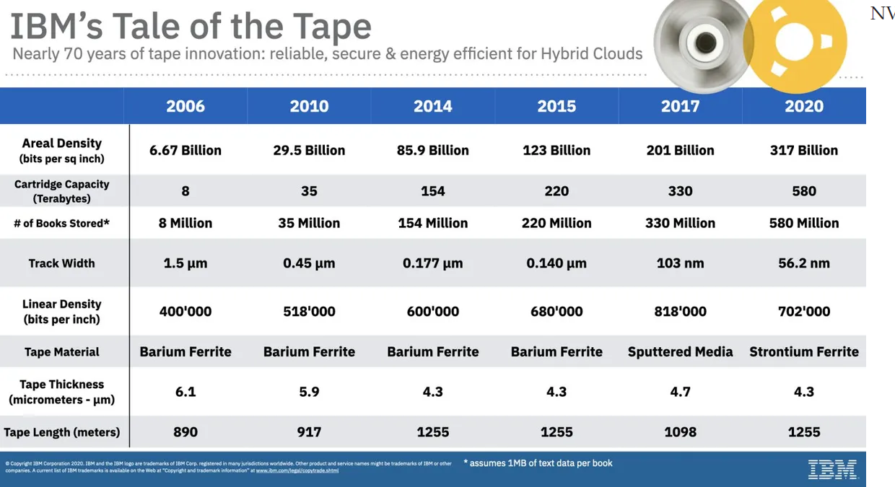
Magnetic Tapes เป็นแบบ sequential access จุได้ถึง 580 TB
เหมาะกับ data backup ที่ต้องเก็บข้อมูลไว้เป็นเวลานานหลายปี
https://interestingengineering.com/innovation/new-magnetic-tape-delivers-a-record-580tb-storage-capacity

Slide 6
M.2 = 22 millimeters wide and 60 mm or 80 mm long

Slide 7
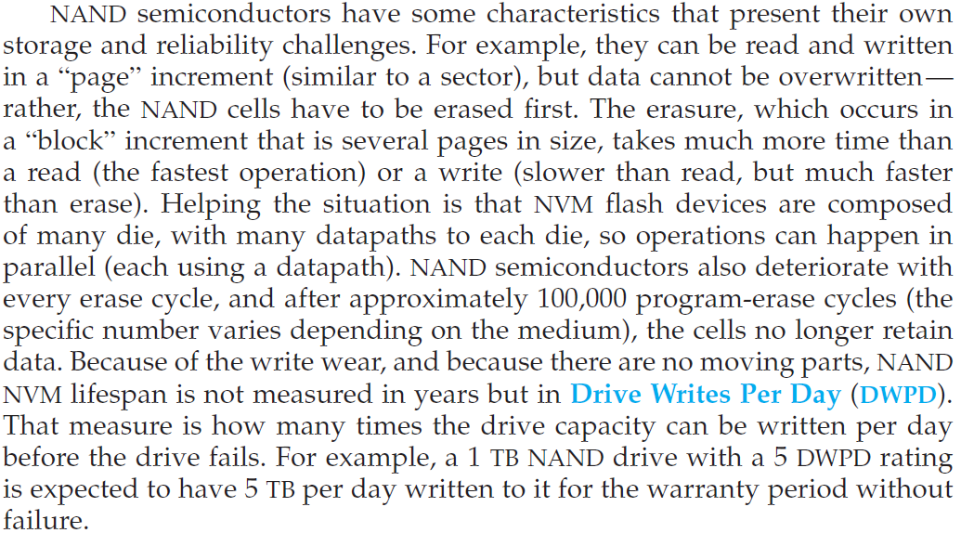
NVM = controller + flash NAND die semiconductor

Slide 8
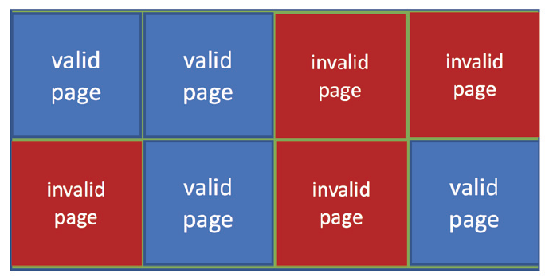
Flash Translation Layer (FTL)
เลเยอร์ (layer) ข้างบน เช่น OS จะมองเห็นแค่ valid page เท่านั้น
1 page = 4KB และ 1 block = 128 pages เขียนได้แค่ทีละ page และเขียนทับ page เดิมไม่ได้ ต้องลบก่อน แต่ต้องลบทั้ง block
ถ้าเขียน (อัปเดต) page เดิมซ้ำ ๆ จะต้องใช้ page ใหม่เสมอ พอหมด block ก็ต้องขึ้น block ใหม่ ทำให้ block หมดไปเร็วมาก จะลบ invalid page ก็ไม่ได้ เพราะใน block มี valid page ปนอยู่ด้วย (รูปข้างบน)
Garbage collector จะทำงานเป็นระยะ ๆ โดยอ่าน valid page จาก block หนึ่งขึ้นมา แล้วนำไปเก็บไว้ใน over-provisioning space เพื่อจะได้ลบ block นั้นได้ (ต้องลบทีเดียวทั้ง block)
Wear leveling เอา block ที่โดนลบน้อยครั้งที่สุดมาใช้ก่อน เพื่อให้สึกหรอเท่า ๆ กัน

Slide 9
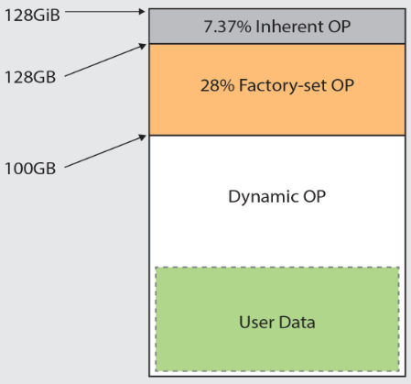
SSD Over-Provisioning And Its Benefits
Many people are blissfully unaware that one gigabyte (GB) is precisely 1,000,000,000 bytes, and one gibibyte (GiB) is precisely 2^30 = 1,073,741,824 bytes, or about 7.37% more than a GB. Many people are also blissfully unaware that storage is properly measured in gigabytes, whereas memory is properly measured in gibibytes. Even though SSDs are built from NAND flash memory chips, they are marketed as storage devices, and SSD manufacturers reserve the extra 7.37% of memory space as a provision for background activities such as garbage collection. In practice, an SSD’s performance begins to decline after it reaches about 50% full. This is why some manufacturers reduce the amount of capacity available to the user and set it aside as additional over-provisioning.
Over-provision คือ ให้มาเกินที่จะใช้จริง เวลาซื้อถ้า user data เท่ากัน เช่น 100 GB ต้องดู OP space ว่ายี่ห้อไหนให้มากกว่า
https://www.seagate.com/as/en/tech-insights/ssd-over-provisioning-benefits-master-ti/

Slide 10
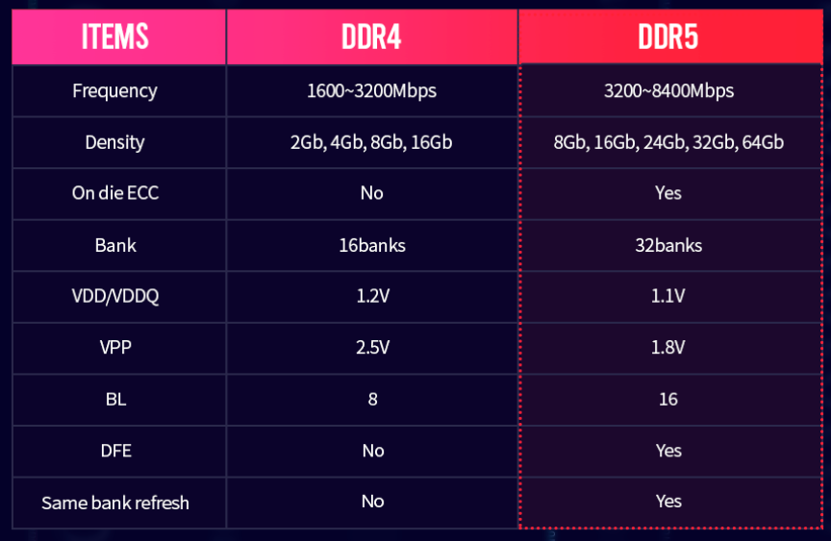
Volatile Memory
RAM drives / RAM disks สร้างขึ้นโดย OS เมื่อเริ่ม boot ยังหา disk ไม่เจอ
ผู้ใช้สามารถสร้าง RAM drive สำหรับการใช้งานทั่วไปได้
https://linuxhint.com/create-ramdisk-linux/

Slide 11
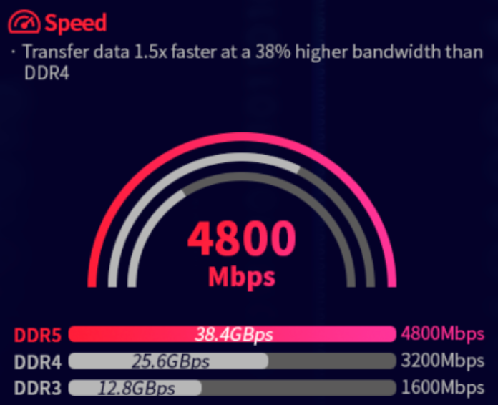
เปรียบเทียบโดยการนำมาวิ่งแข่งกัน
Bus Speed

Slide 12
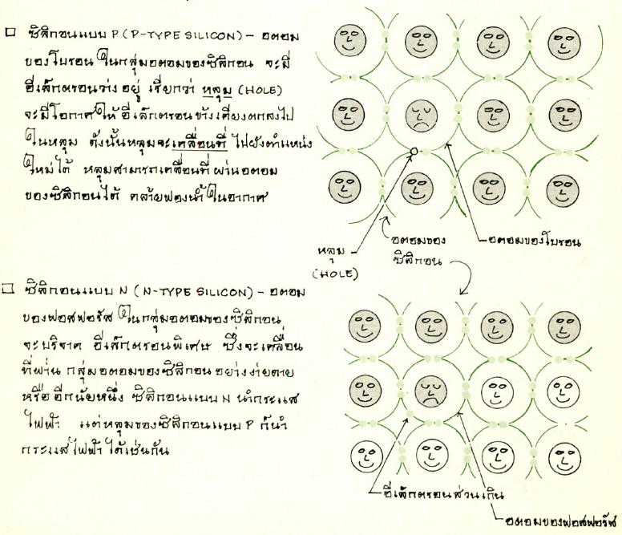

Slide 13
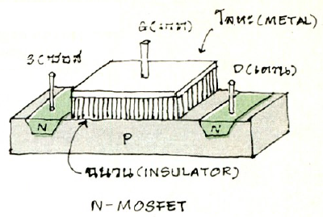
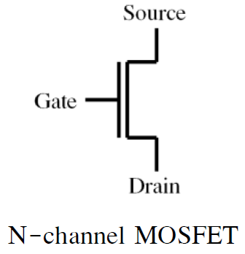

Slide 14
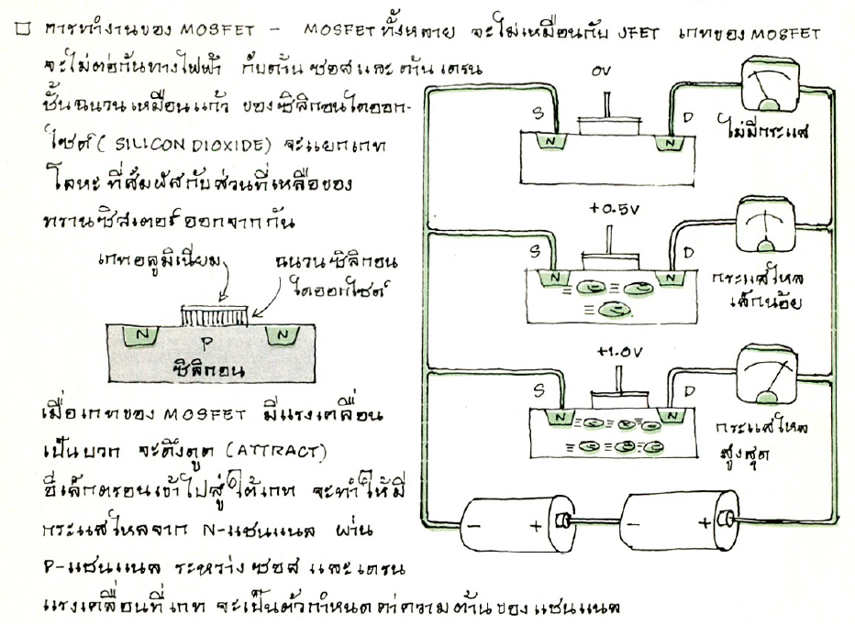

Slide 15
ฉนวน
เหมือน transistor แบบ MOSFET แค่เพิ่ม floating gate
ใส่แรงดันสูงให้ electron
เข้ามาใน floating gate เอาแรงดันออกแล้ว electron ก็ยังคงค้างอยู่ ใน floating gate
ฉนวน
https://www.youtube.com/watch?v=AO7CNNZmtTw

Slide 16
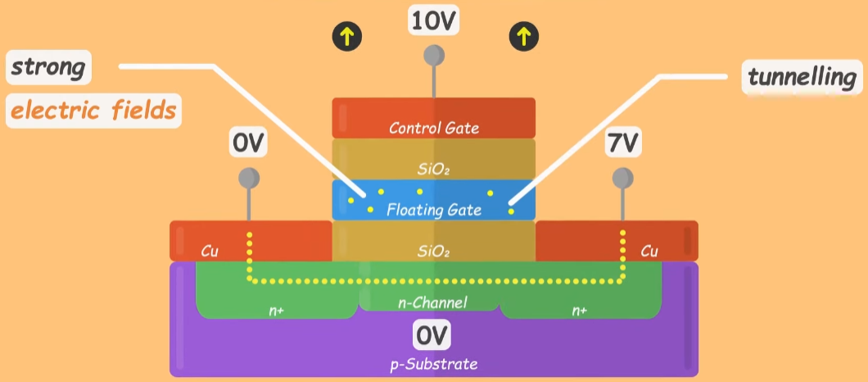
https://www.youtube.com/watch?v=r2KaVfSH884

Slide 17
ใส่แรงดันให้ electron
เข้ามาใน floating gate (tunneling)
ทำบ่อย ๆ isolation layer ตัวล่างจะเสื่อม และโปรแกรมไม่ได้
วิศวกรญี่ปุ่นเรียกว่า flash (cell) เพราะว่ามันลบได้เร็วมาก เหมือนแสง flash ของกล้องถ่ายรูป
https://www.youtube.com/watch?v=AO7CNNZmtTw

Slide 18
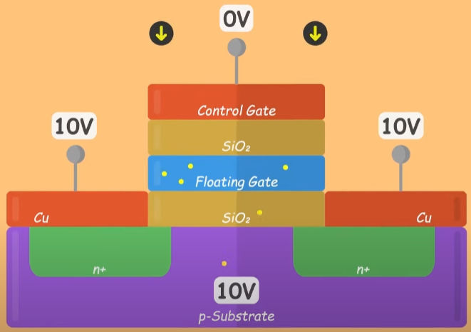
https://www.youtube.com/watch?v=r2KaVfSH884

Slide 19
ดูคำอธิบาย ในหน้าถัดไป
https://www.youtube.com/watch?v=AO7CNNZmtTw

Slide 20
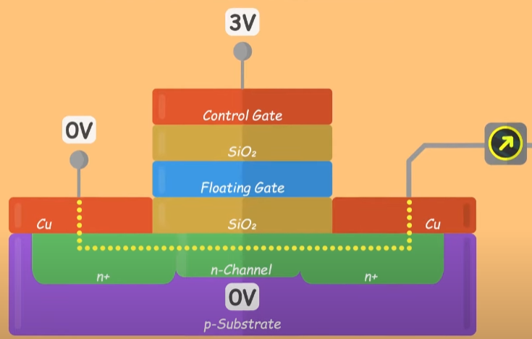
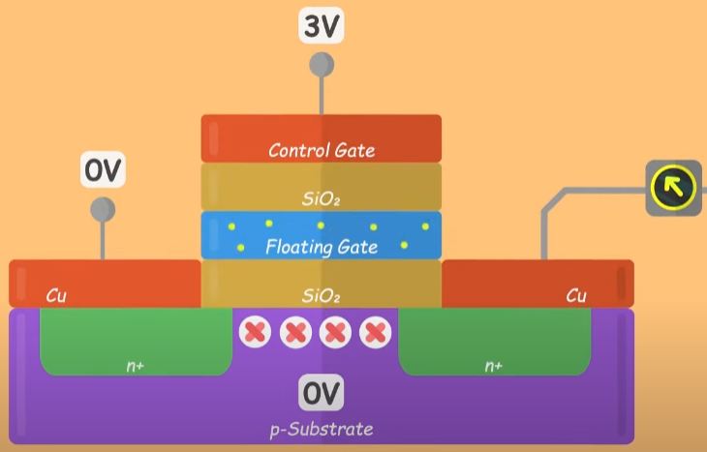
แรงดัน 3V นี้ ดึงอิเล็กตรอน ให้เข้ามาอยู่ใน n-Channel กระแสจึงไหลผ่านได้
แรงดัน 3V ดึงอิเล็กตรอน ให้เข้ามาอยู่ใน n-Channel ไม่ได้ เพราะติดอิเล็กตรอนใน floating gate
1
0
https://www.youtube.com/watch?v=r2KaVfSH884

Slide 21
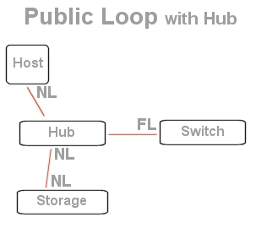
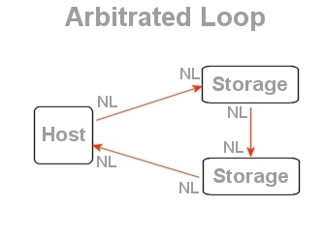
Disk Attachment
Host-Attached Storage (local I/O port)
IDE, Serial ATA (SATA)
SCSI (อ่านว่า scuzzy), FC for high-end workstations
1 SCSI initiator + 15 SCSI targets per bus
FC (Fiber channel) FC-AL (arbitrated loop) 126 devices and controllers.
Network-Attached Storage (NAS) บน LAN
Storage-Area Network (SAN) บน private network ใยแก้วนำแสง

Slide 22
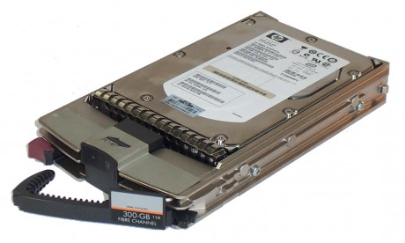
Fiber Channel ได้ความเร็วสูงสุด 16 Gb/s หรือ 2 GB/s
HP 416728-001 300GB Fiber Channel hard disk drive – 15,000 RPM, with fiber channel arbitrated loop (FC-AL-2) protocol
Can be installed into the HP M5314A FC 14 bay disk drive enclosure

Slide 23
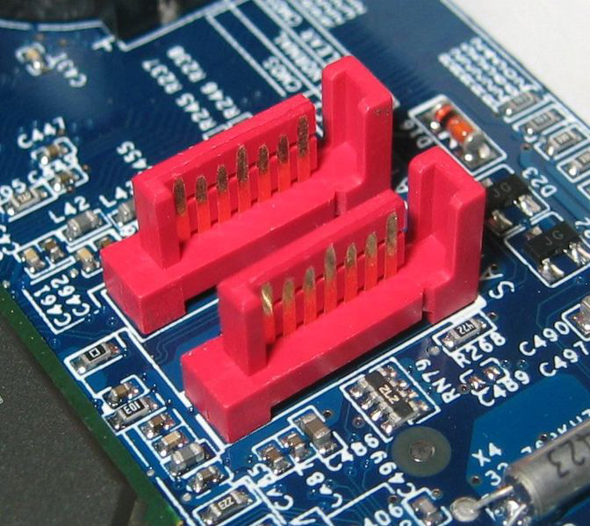
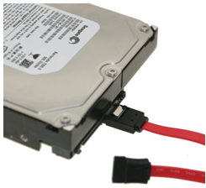
SATA
SATA is a point-to-point serial system. จะต่อพ่วงดิสก์หลาย ๆ ตัว บนสายเส้นเดียวไม่ได้

Slide 24
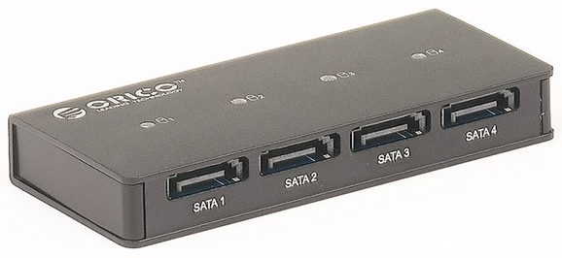
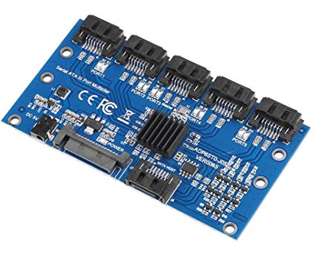
SATA Hub
SATA Expansion Card
1 port พ่วงดิสก์หลายตัวไม่ได้ (ตรงข้ามกับ SCSI ) แต่ใช้ hub หรือ expansion card ได้
power
data

Slide 25
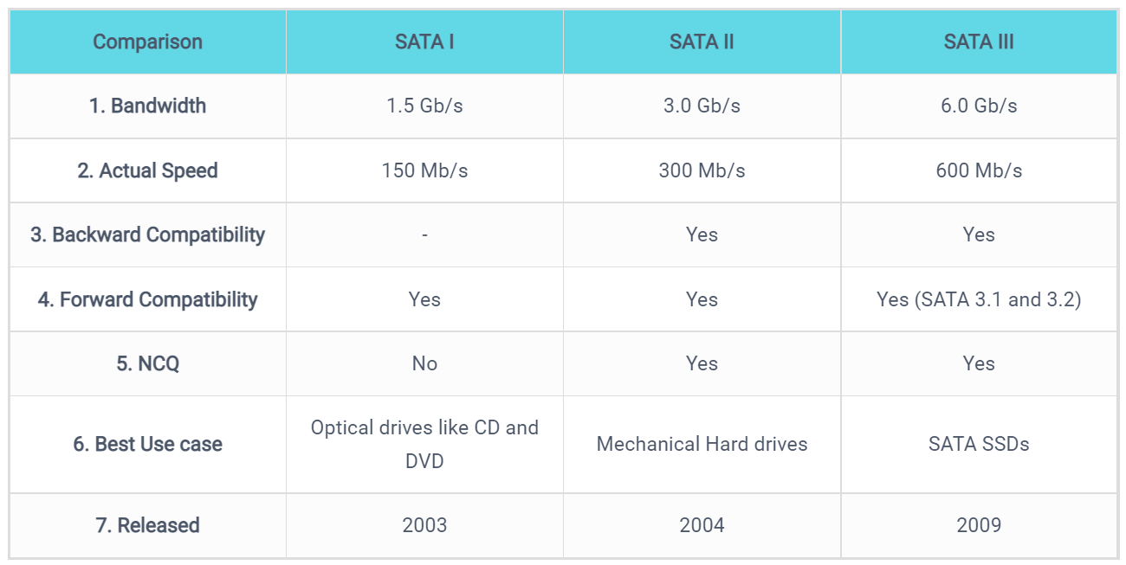

Slide 26
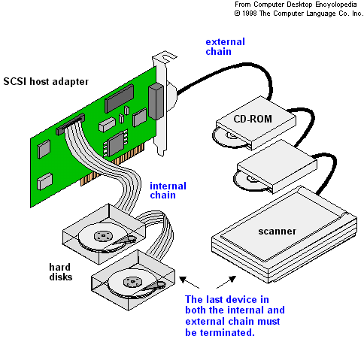
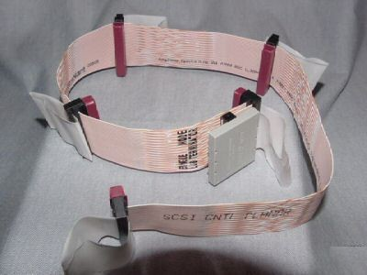
SCSI
มีทั้งแบบ onboard หรือ PCI card

Slide 27
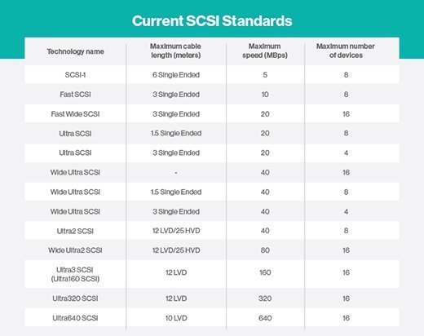
https://www.techtarget.com/searchstorage/definition/SCSI

Slide 28
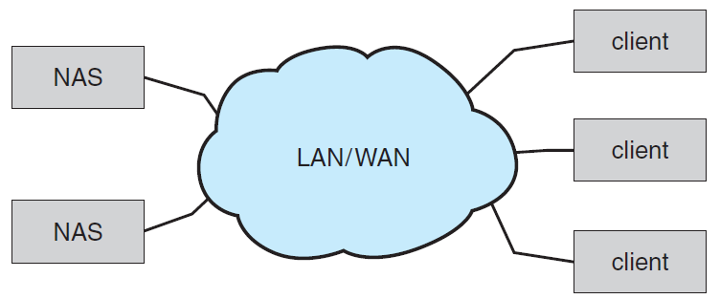
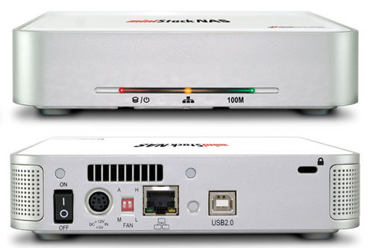
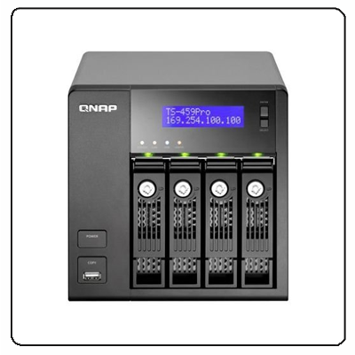
ใช้ bandwidth ร่วม
กับ applications
กำหนด file system
เช่น NTFS หรือ Ext4
ก่อนใช้งาน
Client หลาย ๆ ตัว
แชร์ไฟล์บน NAS ตัวเดียวได้
เหมาะกับการใช้งานตามบ้านหรือองค์กรขนาดเล็ก
สาย LAN

Slide 29
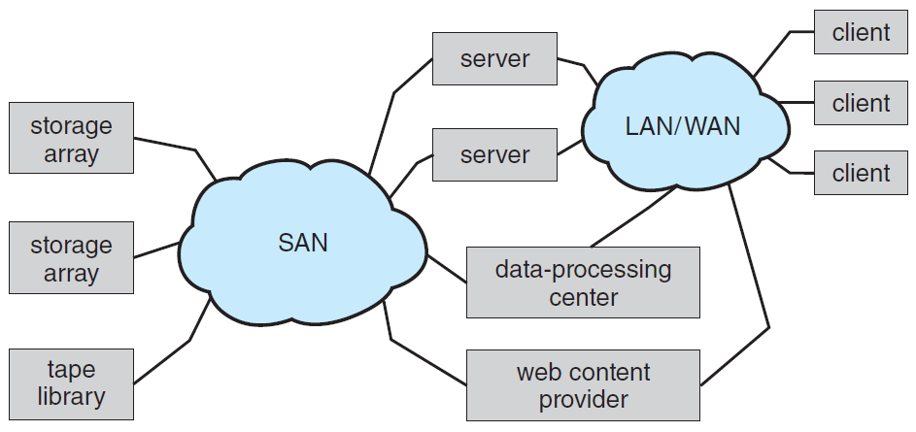
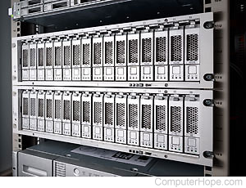
ให้ raw blocks กับ server server ไปกำหนด file system เอง
ใช้ bandwidth แยก
จาก applications
Packet switching
Circuit switch
ใช้ network protocol สำหรับ storage
เหมาะกับ data center
NAS กับ SAN ต่างกันยังไง ? NAS ให้บริการ file-system space แต่ SAN ให้บริการ free blocks
https://www.youtube.com/watch?v=3yZDDr0JKVc
Thick vs. Thin Provisioning https://www.youtube.com/watch?v=Ks6XgT69ZLc

Slide 30
File system (FS) = data structure ที่ใช้ในการเก็บ files และ block
COMPUTER
COMPUTER
COMPUTER
file
File System
NAS
file
LAN
NAS รวมพื้นที่ดิสก์หลาย ๆ ลูกเข้าด้วยกัน NAS OS เป็นคนสร้าง file system อันเดียว แชร์ให้กับคอมพิวเตอร์หลาย ๆ เครื่อง (เลือก FS จาก NAS OS)
COMPUTER
COMPUTER
COMPUTER
block
SAN
File System 1
File System 2
File System 3
block
Fiber Optics
SAN เอา blocks ของดิสก์ทั้งหมดมาเทรวมกัน แล้วตัดแบ่งให้คอมพิวเตอร์แต่ละเครื่อง (ไม่แชร์กัน) COMPUTER OS เป็นคนสร้าง file system (เลือก FS จาก COMPUTER OS)

Slide 31
THICK
THIN
นิยมใช้กับ SAN และ VM ผู้ให้บริการ cloud นิยมทำ thin-provisioning แต่ถ้าเราเป็นลูกค้าควรจะเซ็นสัญญาแบบ thick-provisioning
Disk 500 GB
ใช้จริง 10 GB
SAN จะให้พื้นที่ดิสก์เท่าที่ใช้เก็บข้อมูลจริง ทำให้มีพื้นที่เหลือไปสร้าง VM เพิ่มได้ คิดค่าใช้จ่ายเต็มจำนวนพื้นที่ แต่ถ้าปริมาณข้อมูลเพิ่มขึ้น ต้องหาดิสก์มาเพิ่มให้ทัน ต้องมีสถิติการใช้งานของลูกค้า Thick ได้ vm 4 ตัว Thin ได้ vm 200 ตัว

Slide 32
Disk Scheduling
FCFS scheduling
SSTF scheduling
SCAN scheduling
C-SCAN scheduling
LOOK/C-LOOK scheduling
Note:
FCFS = First Come First Serve
SSTF = Shortest Seek Time First
C = Circular

Slide 33
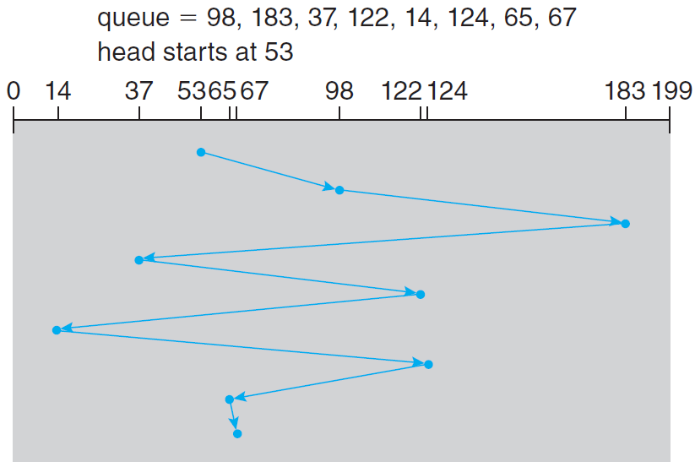
FCFS
(cylinder ดูรูปในหน้าแรก)
หยุดอ่าน
วิ่ง
หยุดอ่าน
วิ่ง
หยุดอ่าน

Slide 34
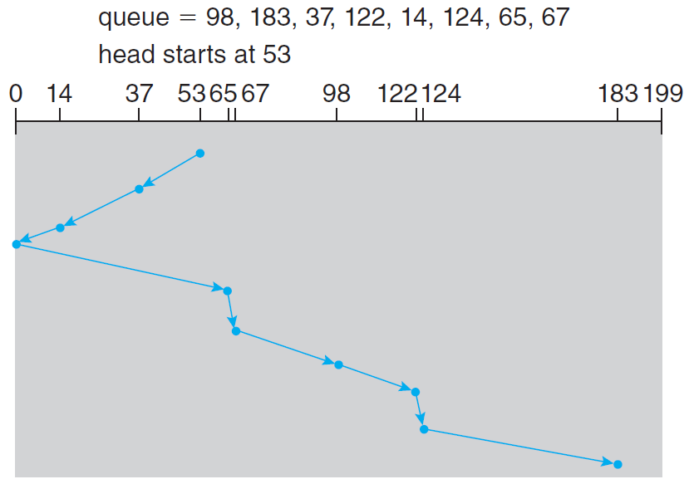
SCAN
ชนขอบ
Going back and forth
C-SCAN คือไม่ต้องวิ่งไปชนขอบ คล้าย ๆ กับลิฟต์

Slide 35
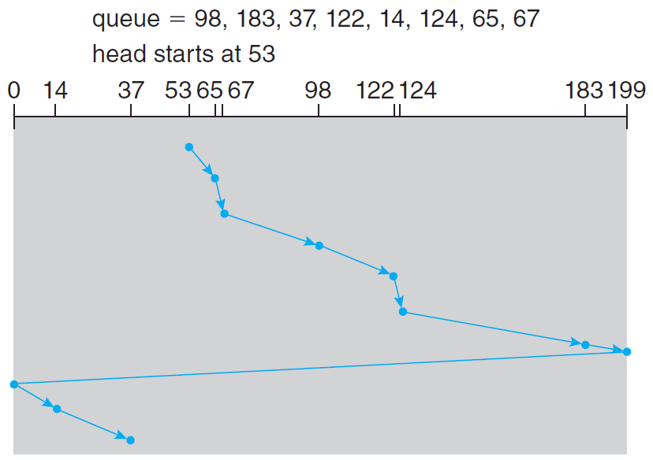
C-SCAN
Service only in one direction (left to right)
provide more uniform wait time
ชนขอบ
ชนขอบ
ถ้ามี request เพิ่มเข้ามาใน queue แบบ SCAN ก็จะ service ตอนวิ่งกลับจากขวามาซ้าย ทำให้ A โชคร้าย เพราะมาก่อน แต่ต้องรอนานมากกว่าจะได้ service
A

Slide 36
Disk Management
1. Disk Formatting
Physical formatting เช่น กำหนด block size เป็น 512 หรือ 1,024 bytes
Logical formatting เช่น กำหนด partition เป็น drive C: และ D:
Block (sector)
Metadata
เช่น sector id
ดีหรือเสีย
Logical block 0, 1, 2, 3, 4, … (ที่ OS เห็น) จะถูก map กับ defect-free sector เช่น
Sector 475, 476, 980, 981, 982, …
Header
Data 512 bytes
Trailer
Error-correcting code (ECC)
Soft Error:
สามารถ recover ได้จาก ECC Hard Error: ไม่สามารถ recover ได้จาก ECC
(bad sector)
Read:
disk controller คำนวณ code ใหม่ และเช็คว่าตรงกับ code ใน trailer หรือไม่ ถ้าไม่อาจจะลองพยายามอ่านใหม่อีกครั้ง ถ้าเกิน n ครั้งไม่สำเร็จจะ error Write: disk controller คำนวณ code ใหม่ และเขียนทับลงใน trailer

Slide 37
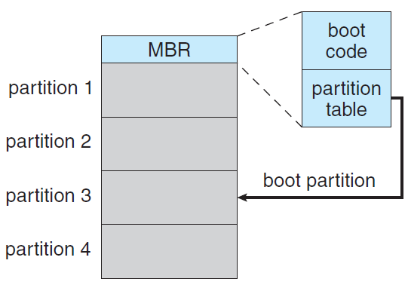
Disk Management
Boot Block
3. Bad Blocks
MBR = master boot record
Booting steps:
โหลด first program (BIOS) จาก ROM
First program จะไปอ่าน boot code จากใน MBR
Boot code จะอ่าน partition table ได้และต้องรู้ว่าไปโหลดโปรแกรมต่อไป มาจาก partition ใด
โหลด OS kernel จาก boot partition
MBR พัฒนาไปเป็น GPT GPT = GUID Partition Table
BIOS พัฒนาไปเป็น UEFI
Logical Formatting
Spared sectors
Used sectors
Bad sectors (from factory)

Slide 38
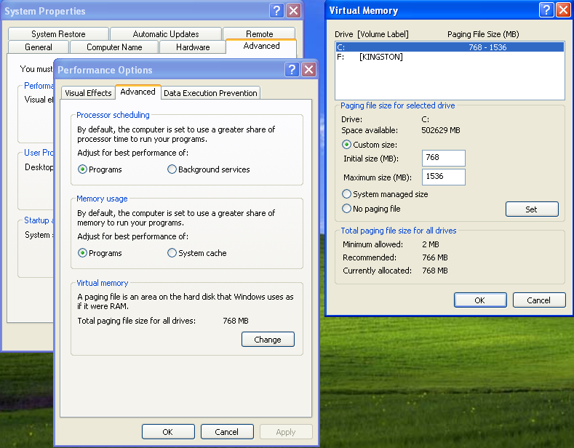
Swap-Space Management (swapping = paging)
อยู่บน file system¹ (แชร์, ขยายได้)
หรือ
raw partition²
(perf ดีกว่า, contiguous)
Windows XP ใช้แบบแรก
มี page file
Linux ใช้ แบบ 2
มี swap partition (หรือจะใช้ file sys ก็ได้)

Slide 39
RAID (Redundant Array of Inexpensive Disks)
Error detection (parity bit)
SEND
1
1
0
1
1
Even parity
disk เสีย 1 ตัว rebuild data ได้
RECEIVE
1
?
0
1
1
Even parity
Error detected, need retransmission (ผิดได้ไม่เกิน 1 บิต หรือจำนวนคี่)

Slide 40
RAID (Redundant Array of Inexpensive Disks)
Data striping (bit/byte/block)
Stripping
6
1
Disk 1
7
2
Disk 2
10
9
8
7
6
5
4
3
2
1
8
3
Disk 3
9
4
Disk 4
10
5
Disk 5
ไม่มี redundant แต่ทำให้อ่านเขียนข้อมูลได้เร็วขึ้น

Slide 41
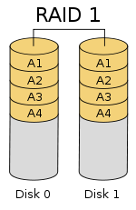
RAID0
Stripping ทำให้อ่านเขียนได้เร็วขึ้น
RAID1
pair
Mirroring มีข้อมูลซ้ำกัน 2 ชุด อ่านได้เร็วขึ้น ป้องกันการเสียหายของ disk ตัวใดตัวหนึ่ง
ป้องกัน disk ตัวใดตัวหนึ่งเสีย
แต่ถ้าเสียพร้อมกันทั้งสองตัวก็ช่วยไม่ได้

Slide 42
RAID5
Distribute parity blocks Reduce the workload of P-disk
เพราะทุกครั้งต้องเขียน P-disk ไม่งั้น P-disk จะเสียก่อน
RAID6
P + Q redundancy scheme Allow multiple disk failures
RAID controller ดี ๆ จะทำ HOT SWAP และ HOT SPARE ได้
อ่านเพิ่มเติม http://en.wikipedia.org/wiki/Standard_RAID_levels

Slide 43
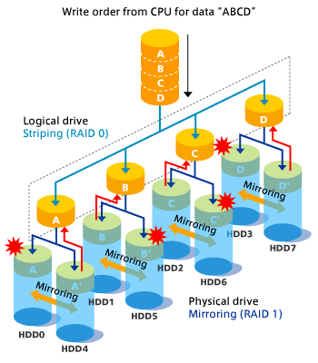
RAID 1+0 (more tolerant than RAID 0+1)
ทน disk เสียได้มากที่สุด 4 ตัว
และรับได้หลาย combination ด้วย
ขออย่าให้เป็น disk ตัวที่คู่กัน
Photo from Fujitsu
http://decipherinfosys.wordpress.com/2008/01/15/difference-between-raid-01-vs-raid-10/

Slide 44
A
RAID 1+0 vs. 0+1
B
C
D
Mirroring
A
A’
B
B’
C
C’
D
D’
Striping
Striping
A
B
C
D
A’
B’
C’
D’
ฝั่ง 1
ฝั่ง 2
ทน disk เสียได้มากที่สุด 4 ตัว และต้องอยู่ฝั่งเดียวกันหมด ถ้ามี disk เสียทั้งสองฝั่ง แม้เพียงฝั่งละตัว ก็จะทำงานต่อไม่ได้

Slide 45
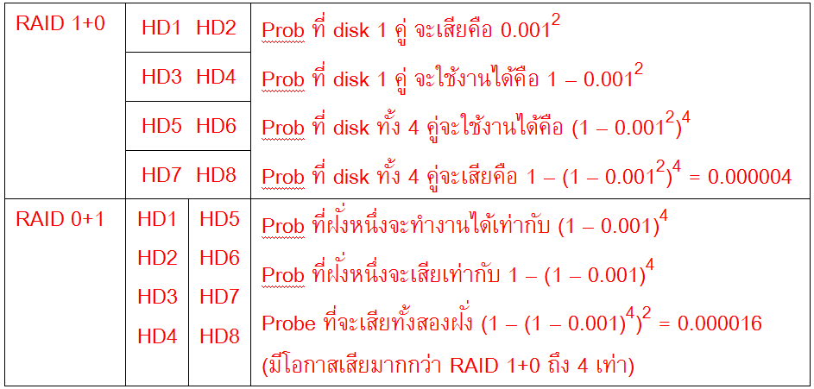
กำหนดให้มี disk ทั้งหมด 8 ตัว และความน่าจะเป็นที่ disk ตัวหนึ่งจะเสียหลังจากใช้งาน
ไประยะเวลาหนึ่งเท่ากับ 0.001 จงแสดงการคำนวณความน่าจะเป็นที่ RAID 1+0 จะเสีย จนทำงานต่อไม่ได้ และแสดงการคำนวณของ RAID 0+1 ด้วย
ต้องเสียทั้ง 2 ตัว
มีตัวใดตัวนึงใช้ได้
RAID1+0 ใช้งานไม่ได้ (มีดิสก์อย่างน้อย 1 คู่ที่ mirror กันเสีย)
stripping
ต้องดีทั้ง 4 ตัว
stripping
มีตัวใดตัวหนึ่งเสีย

Slide 46
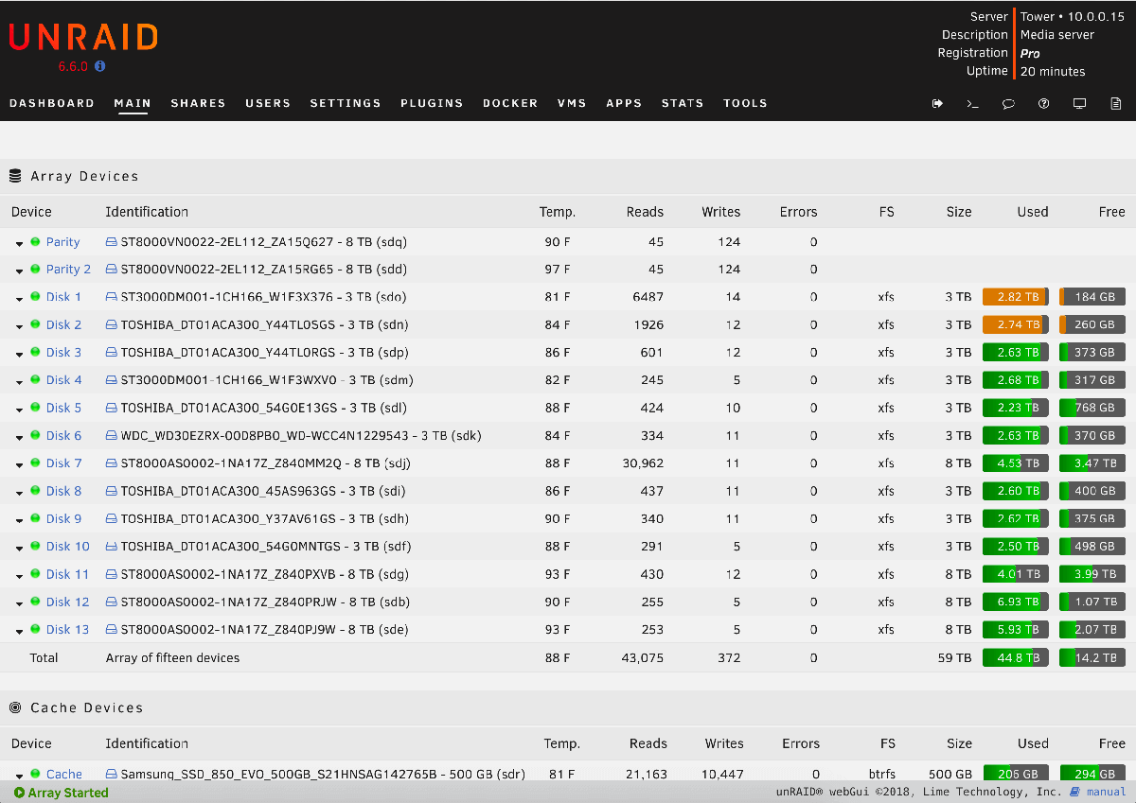
Linux OS (NAS) ใช้ disk ขนาดใดผสมกันก็ได้ ขยายความจุได้ง่าย ซื้อ disk มาเพิ่ม

Slide 48
Fiber Switch
Server
SAN
Controller 2 ตัว ทำงานแทนกันได้
OS จะเห็น pool A, B เป็น disk 1, 2 ถ้าไม่ใช้ multipath จะเห็น disk 1, 2 อย่างละ 4 ตัว
Controller A
Controller B
Disk 1 (pv1)
Disk 2 (pv2)
Disk Group (RAID)
Disk Group (RAID)
Disk Group (RAID)
Disk Group (RAID)
Disk Group (RAID)
Disk Group (RAID)
Disk Group (RAID)
Disk Group (RAID)
ให้ disk1 และ disk2 เป็น physical volume (pv) ชื่อ pv1 และ pv2
pv ก็คือ storage blocks เรากำหนดให้ disk ตัวใดเป็น pv ก็ได้ สร้าง volume group (vg) ชื่อ san-vg = pv1 + pv2 ตัดแบ่ง san-vg ให้เป็น logical volume (lv) หลาย ๆ ตัวได้ OS/VM จะมองเห็น lv เป็น disk สามารถ partition และ format ได้
Pool A
Pool B
Pool เป็น unit ที่ย้ายได้ ระหว่าง SAN
ถ้าไม่ใช้ SAN จะใช้ Disk1 และ Disk2 ที่เป็น hard disks ก็ได้ แต่จะไม่ทนต่อความเสียหาย ได้ data rate น้อยกว่า SAN และไม่มี multipath

Slide 49
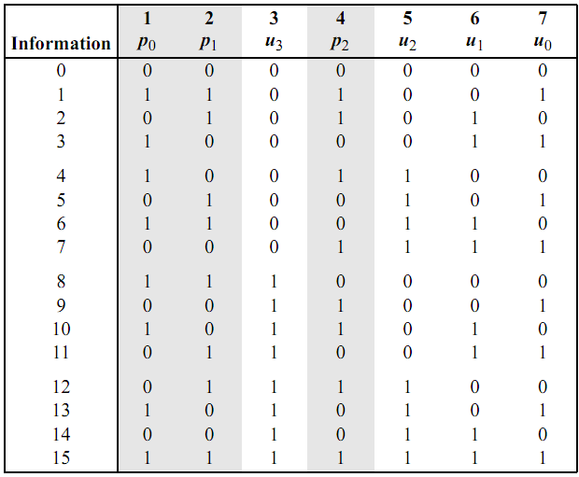
RAID (Redundant Array of Inexpensive Disks)
Error correction (Hamming code)
SEND
1
2
3
4
5
6
7
1
0
0
1
1
0
0
ส่งผิด
RECEIVE
1
0
0
1
1
1
0
XOR
XOR
XOR
4,5,6,7
2,3,6,7
1,3,5,7
1
1
0
บิทที่ 110 = 6 ผิด
ถ้าได้ 000 คือไม่มีที่ผิด
ใส่ redundant 3 บิต ต่อข้อมูล 4 บิต

